Slide 1


TOWN OUT
Zdjęcie tu damy
Przygotowali:
Julia Korzekwa
Dominik Świtlik
Piotr Mijakowski

Slide 2




UŻYWANE TECHNOLOGIE

Slide 3
CEL APLIKACJI
Wskazywanie miejsc, w które można uciec od zgiełku miasta, za pomocą:
Punktów na interaktywnej mapie:
  Umieszczenie nowych miejsc;
  Zobaczenie istniejących miejsc;
Głosowanie na najciekawsze miejsca;
Tygodniowy ranking najlepszych miejsc umieszczonych na interaktywnej mapie:
  Punkty uciekiniera dla użytkowników odwiedzających najbardziej polecane miejsca

Slide 4
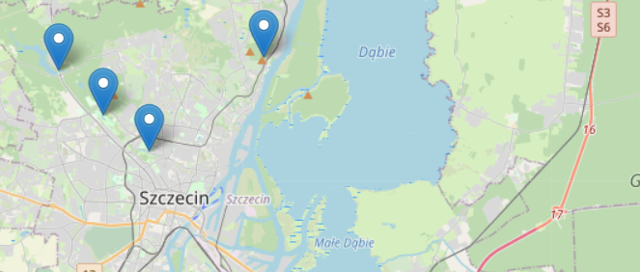
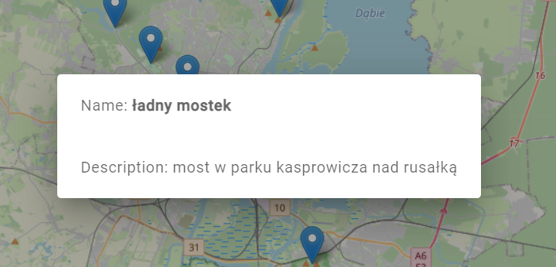
PRZYKŁADOWE FUNKCJONALNOŚCI
Pokazywanie wyróżnionych miejsc oraz ich opis

Slide 5
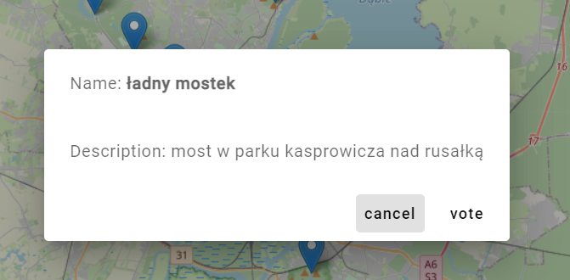

PRZYKŁADOWE FUNKCJONALNOŚCI
Głosowanie na swoje ulubione miejsce tego tygodnia

Slide 6
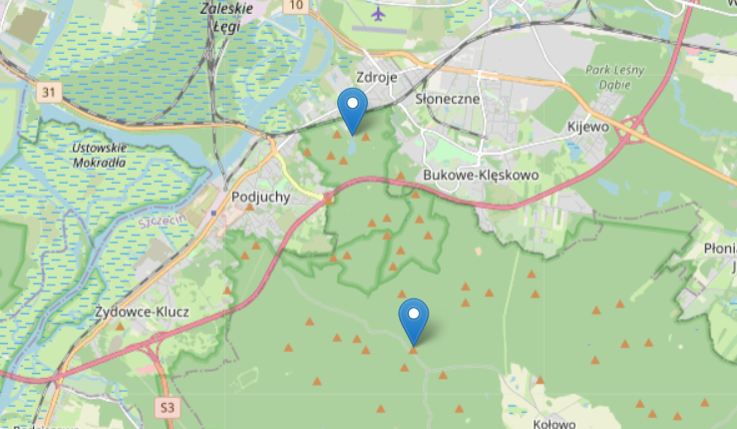
PRZYKŁADOWE FUNKCJONALNOŚCI
Widok najpopularniejszych miejsc za dodatkowe punkty

Slide 7
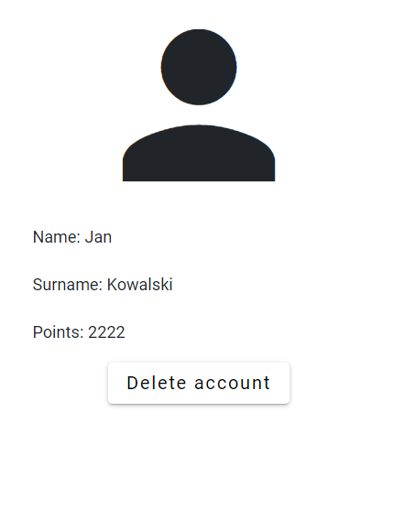
PRZYKŁADOWE FUNKCJONALNOŚCI
Możliwość sprawdzenia punktów czy danych użytkownika

